Slide 1
Эх, сад-огород!
Проект воспитателей:
Ялына И.С., Баженовой М.В. ГБДОУ №25 Московского района г.Санкт-Петербурга
Участники проекта : дети младшей группы,
их родители и воспитатели.
Срок проекта: 6 месяцев, с апреля по сентябрь.

Slide 2
Цели проекта
Проект направлен на расширение и обобщение знаний о культурных огородных растениях и цветов, на то, как ухаживать за растениями, на осознание значимости овощей и цветов в жизни человека.
Формирование у детей интереса к исследовательской деятельности по выращиванию культурных растений и цветов на открытом грунте, воспитание у детей любви к природе, создание на территории детского сада огорода.

Slide 3
Задачи проекта
1. Расширить знания детей о культурных растениях и цветах;
2. Учить правильно ухаживать за растениями;
3. Продолжать формировать умение детей ухаживать за растениями;
4. Дать наглядное представление детям о необходимости света, тепла, влаги, почвы для роста растений;
5. Продолжать развивать наблюдательность – умение замечать изменения в росте растений, связывать их с условиями, в которых они находятся;
6. Воспитывать уважение к труду, бережное отношение к его результатам.;
7. Развивать познавательные и творческие способности.

Slide 4
Этапы работы над проектом
Подготовительный этап: Определение цели и задач проекта, сбор информационного материала, создание условий для организации работы на приусадебном участке в детском саду, составление плана мероприятий по организации детской деятельности.

Slide 5
Вот и пришла весна!
Ярко светит солнце, оживились птицы, вся природа в ожидании тепла. Вот и в нашем детском саду вырос огород на окне, появились первые зелёные пёрышки лука.

Slide 6
Уже через несколько дней мы увидели первую зелень, выращенную самостоятельно, и это послужило стимулом для дальнейшей работы детей.

Slide 7
Наши любимые цветы

Slide 8
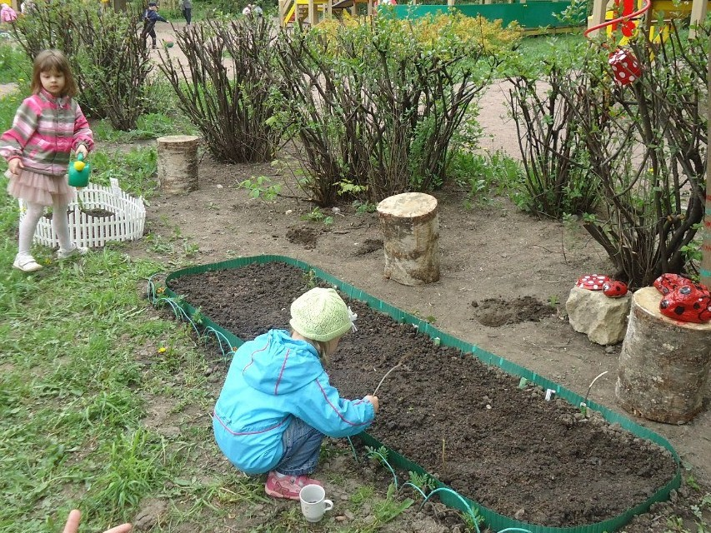
«Что посеешь, то и пожнешь»
Исследовательский этап (или этап реализации проекта): Проводятся запланированные мероприятия для реализации проекта (беседы, опыты, творческая деятельность, рассматривание иллюстраций, чтение).

Slide 9
Процесс познания становится более интересным, когда изучение и ознакомление сопровождается веселыми танцами и занимательными стихами.
Огурцы растут на грядках.
Поливайте их, ребятки, —
Будет добрый урожай —
Собирать лишь успевай.

Slide 10
Воспитывать у детей интерес и любовь к природе, желание выращивать растения и утвердить в детских сердцах доброжелательное и заботливое отношение ко всему живому – важнейшая педагогическая задача.

Slide 11
Мы хорошо постарались
Заключительный этап: Коллектив группы (взрослые и дети) собрали урожай огурцов, помидор, лука, салата, редиски, базилика, укропа, фасоли. А так же на приусадебном участке детского сада были выращены цветы. Дети с большим удовольствием наблюдали за тем как цветы распускаются и радуют своей красотой.

Slide 12
«Мир, окружающий ребенка – это, прежде всего, мир природы, с безграничным богатством явлений, с неисчерпаемой красотой. Здесь, в природе, вечный источник детского разума» В. Сухомлинский.

